Slide 1
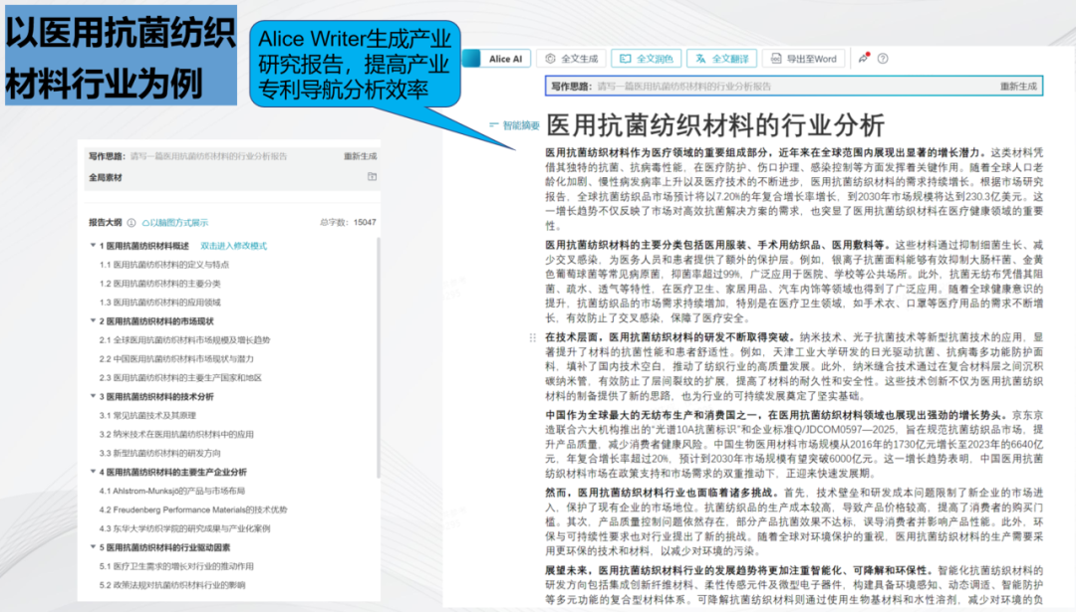
Notes:
针对产业类的技术专利分析，并进行深度专利分析报告的撰写一直是一项重要但极具挑战性的任务。有部分产业经济类数据库（如AI智能写作工具：WIND的Alice Write）就提供了很好的AI功能，旨在帮助用户快速生成高质量的研究报告、深度行业分析以及其他类型的文档或文章。通过产业经济类数据库的AI功能，我们能快速地对某一产业的情况生成相关可靠的分析研究报告，AI生成的产业研究报告中的信息相对真实可靠并能全程溯源，能高效辅助产业专利导航报告的撰写。

Slide 2
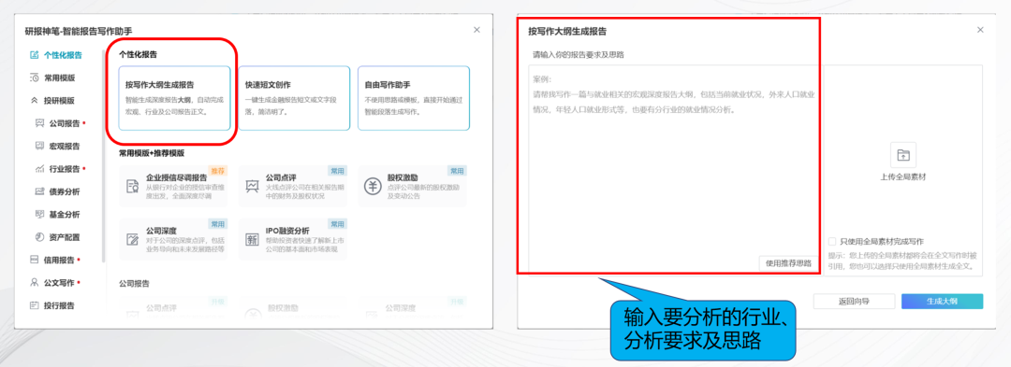

Slide 3
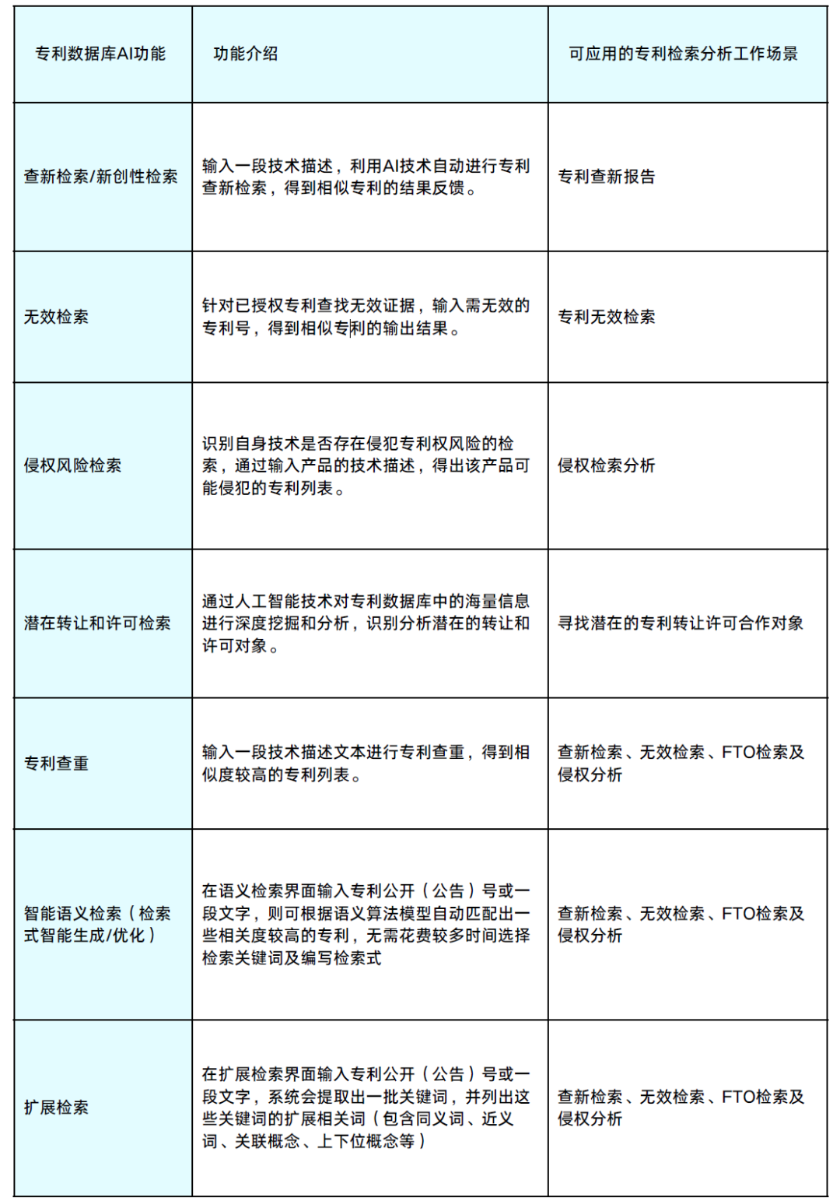
《人工智能（AI）技术在专利检索分析中的应用研究白皮书》
Notes:
全球专利数据已超1.9亿条，人工检索效率低、耗时长、研发周期风险显著增加等瓶颈日益凸出，随着人工智能（AI）技术的发展，AI技术不断推动各个行业的变革创新，其在专利检索分析领域也有所应用，利用大模型技术强大的数据处理和语言理解能力，能够高效地分析和比较大量的专利文献，辅助进行关键词提取与检索条件优化、专利分类、聚类分析、专利趋势分析和潜在侵权风险评估等任务，加速专利检索过程，提升专利分析的准确性和覆盖面。想知道AI如何“开挂”？往下看 👇

